Slide 1
JUUGENDSTIIL

Slide 2
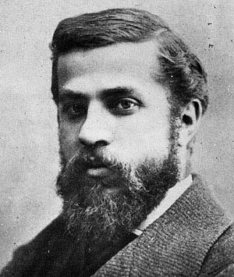
ANTONI GAUDI 1852-1926

Slide 3
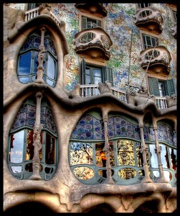
CASA BATLLO

Slide 4
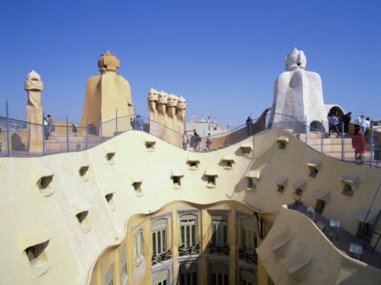
CASA MILA

Slide 5
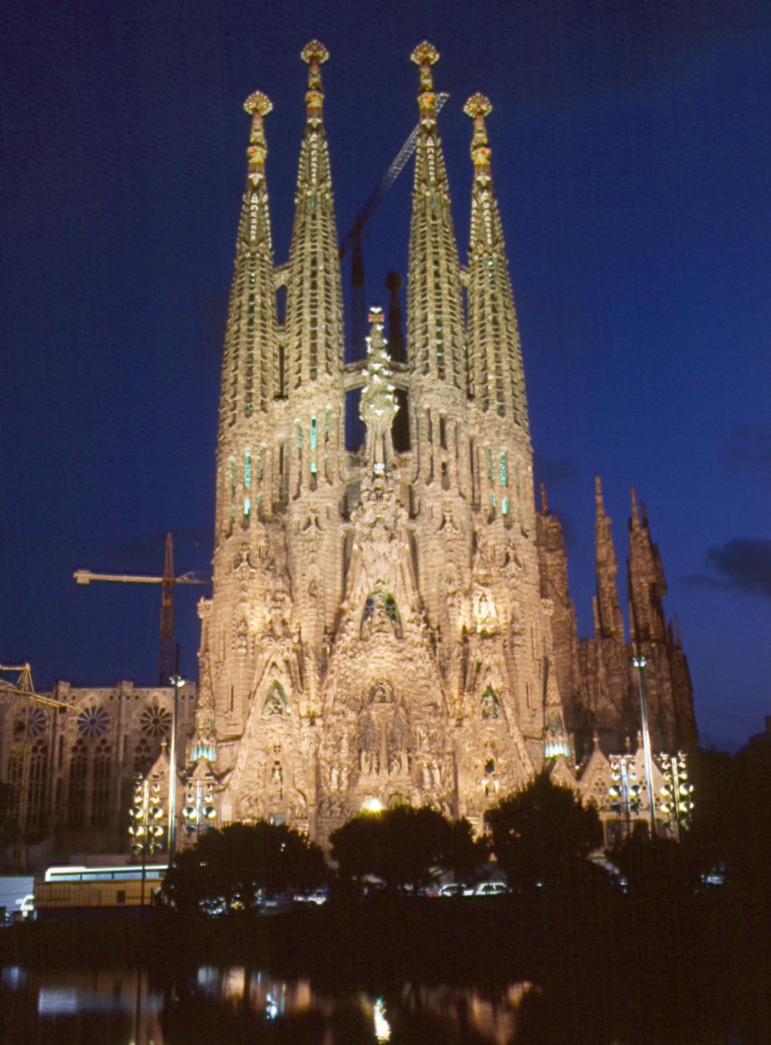
SAGRADA FAMILIA

Slide 6
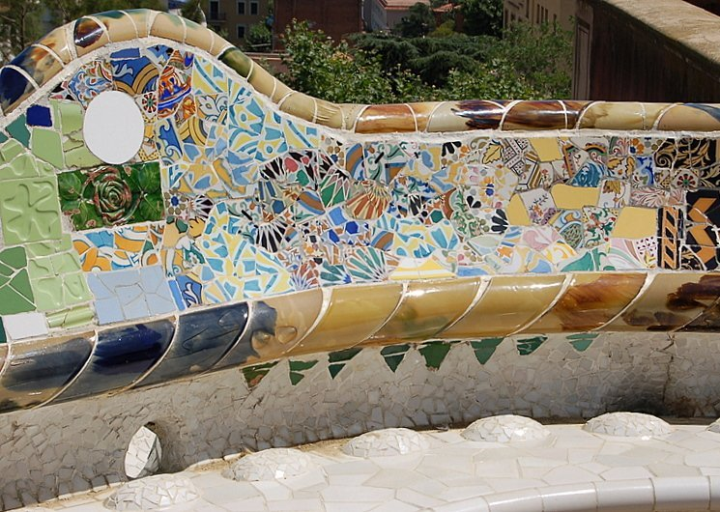
GÜELLI PARK

Slide 7
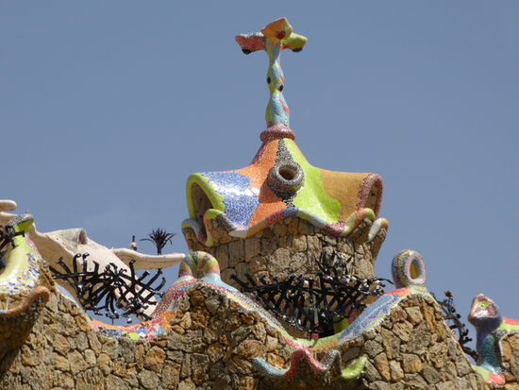
GÜELLI PARK (detail)

Slide 8
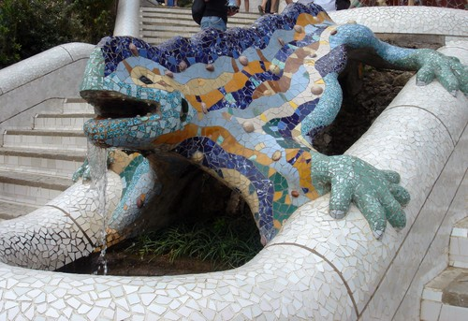

Slide 9
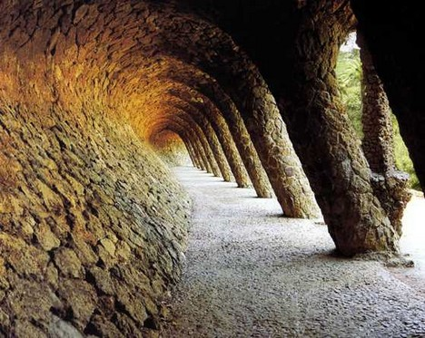

Slide 10
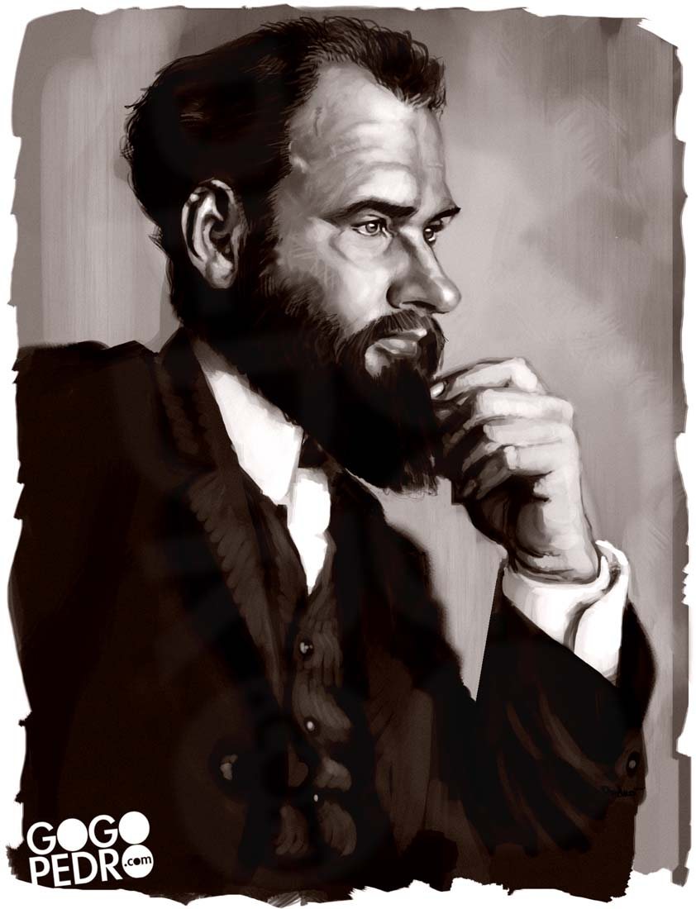
GUSTAV KLIMT 1862-1918

Slide 11
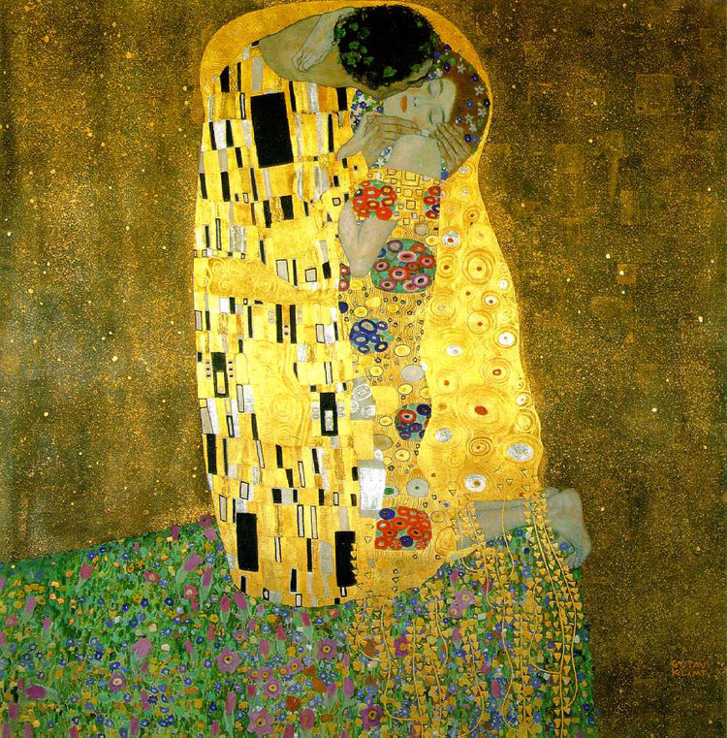
„SUUDLUS“

Slide 12
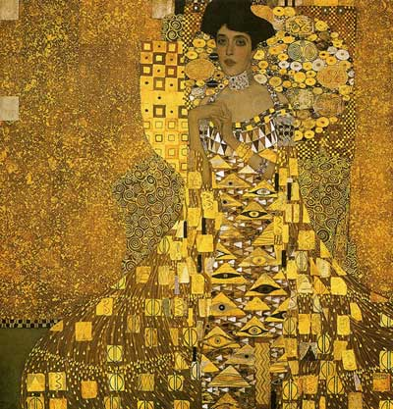
„ADELE BLOCH“

Slide 13
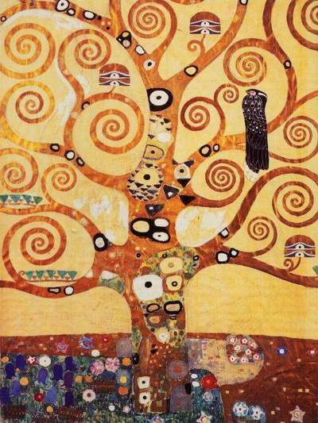
„PUU“

Slide 14
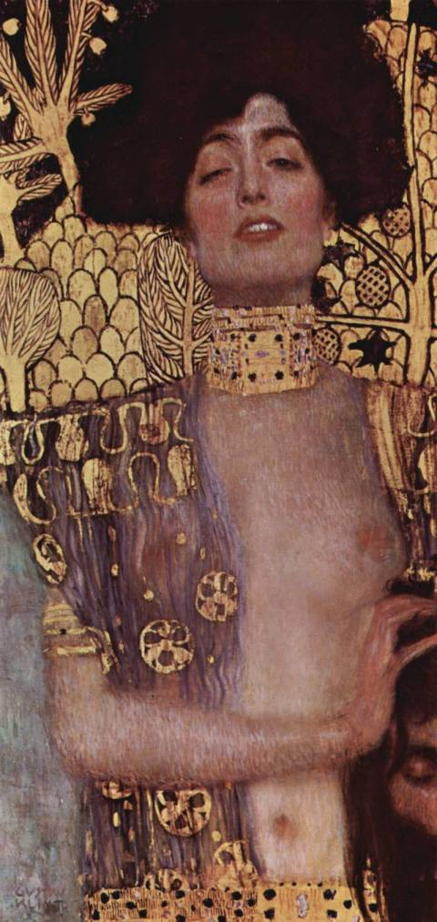
„JUUDIT“

Slide 15
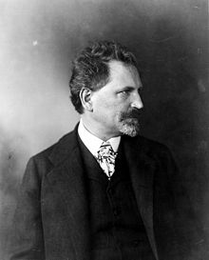
ALPHONSE MUCHA 1860-1939

Slide 16
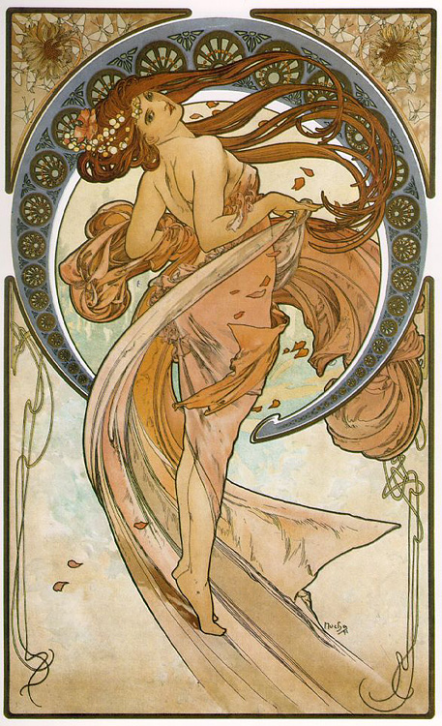
„TANTS“

Slide 17
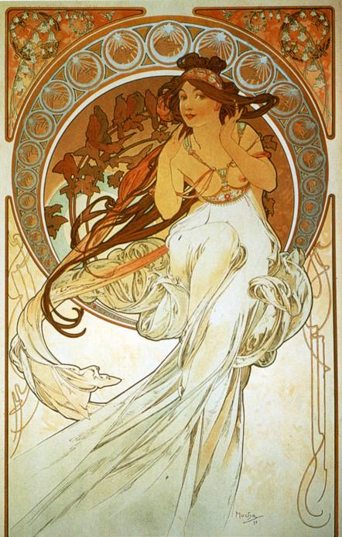
„MUUSIKA“

Slide 18
Postkaart

Slide 19
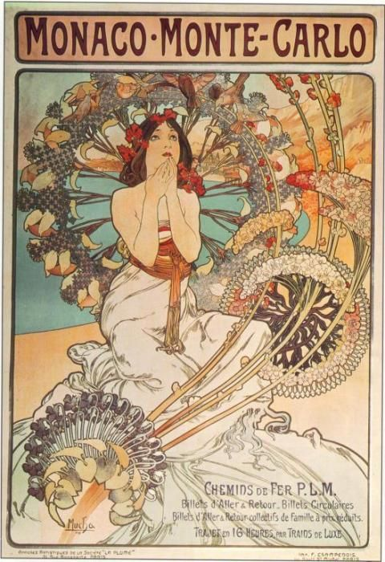
PLAKAT

Slide 20
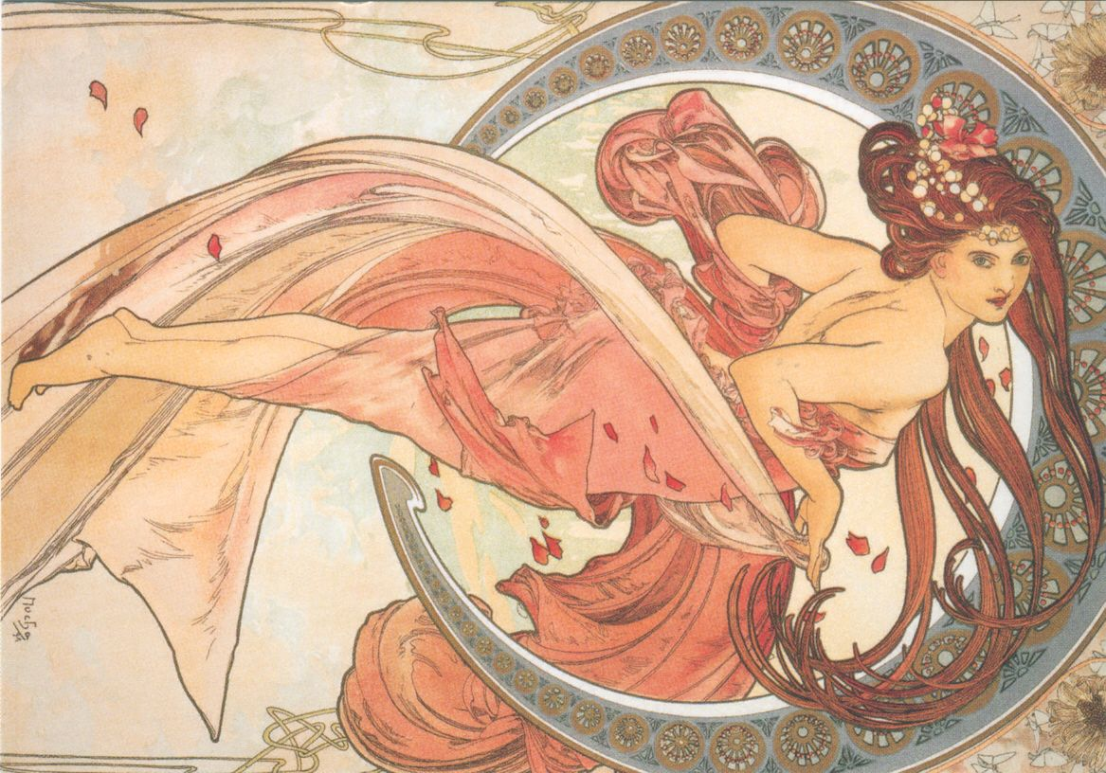
„TANTS“

